Slide 1


잠시 후 9:10 시작됩니다.
환영합니다
Notes:
시간 50분/10분
10분설명/10분 책참고/20분실습/학생실습10분/
한 배를 탔다.
같이 가시죠.
옆 짝꿍 도와주면 더 잘하게 된다. 배운다.
돌아다니는 것 말하고 천천히..

Slide 2

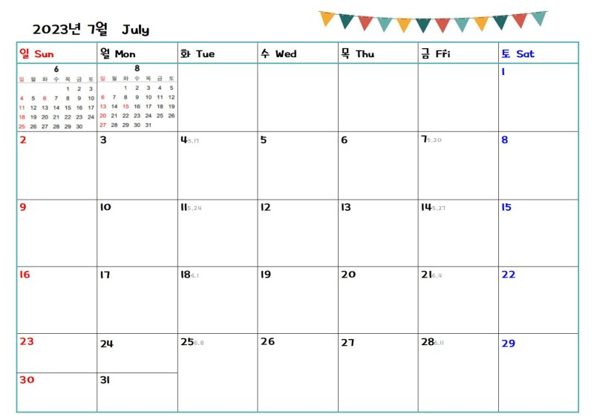
2026년 1월~2월
18
19
21
22
19
20
23
24
HTML, CSS
25
26
27
28
29
30
31
HTMl, CSS, JS
2/1
2/2
2/3
2/4
2/5
2/6
7
반응형 CSS
개인 프로젝트
Notes:
만드는 시간은 수업중에 드리고
오전 새로운 것 나가는 위주. 오후 실습 위주.
매 수업시간에 새로운 것 나가고 반복. 실습위주. 교재 중간중간 보기.
무언가 deadlin가지고 만들어 보는 것 중요.
https://drive.google.com/file/d/1lwEULBs7wZRYy7Pr5tmbH4dZewlWiR3X/view?pli=1 웹사이트 따라

Slide 3



마음가짐.
좋은 분위기 함께 만들기.
먼저 인사하기.
밥 잘 먹기. 체력관리.
출결(적응)
장거리.
점심시간,
쉬는 시간에 움직이기.
매 시각 00분~ 10분.
스트레칭.
짝꿍 봐주기.
안 되면 손들고 질문하기.
Notes:
오타 많다.
나도 틀릴 수 있다.
먼저 배웠거나 나중에 배우는 차이.
모르는 사람 기준으로.
매 시간 10분에 수업시작.

Slide 4



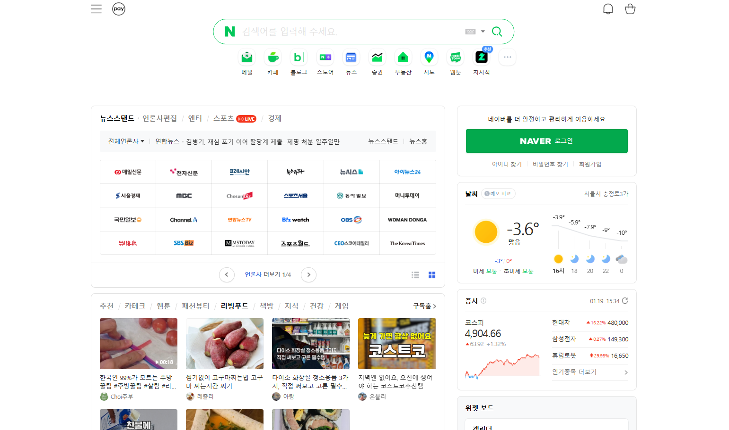
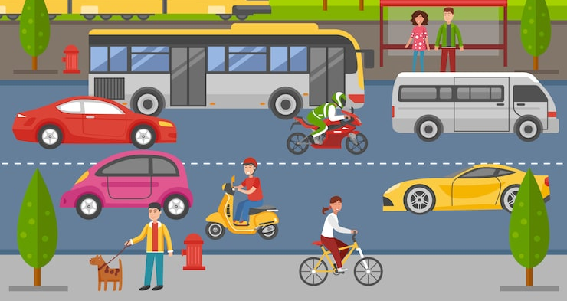
인터넷 > 웹
웹 브라우저
웹 사이트
클라이언트
서버
이메일(SMTP), 파일 전송(FTP), 메신저, 스트리밍 서비스,
인터넷 전화기, 온라인 게임, 모바일 앱 등
Notes:
인터넷은 정보를 나르는 길이고, 웹은 그 길을 이용해 정보를 전달하는 가장 대표적인 방법
인터넷은 전 세계의 컴퓨터들을 연결하는 거대한 네트워크 인프라(망)
웹은 인터넷이라는 망 위에서 정보를 공유할 수 있게 해주는 서비스 중 하나 (기능: 클라이언트, 서버-문서, 이미지, 동영상)
도로 위의 자동차, 오토바이, 버스

Slide 5
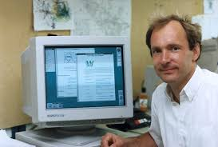
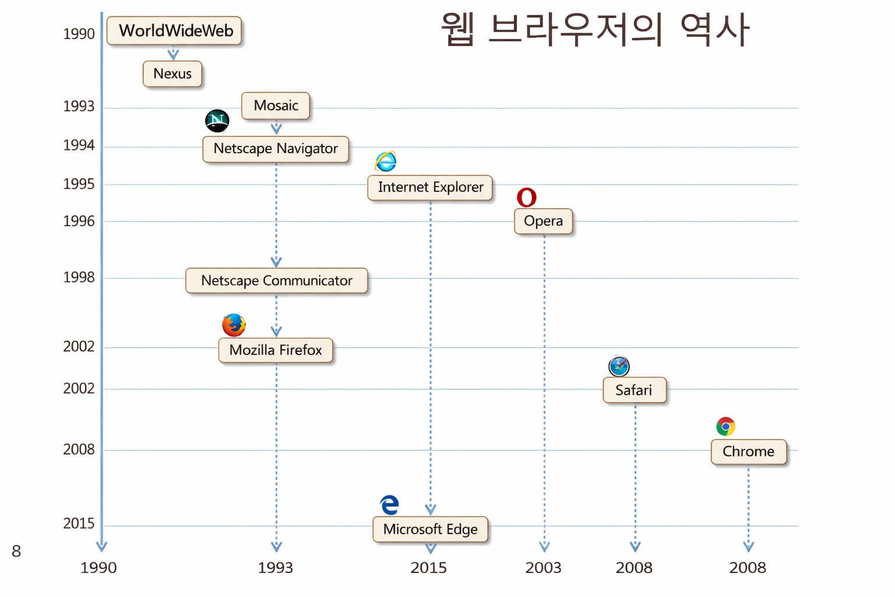


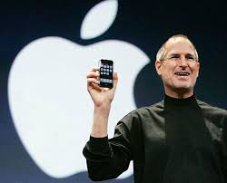
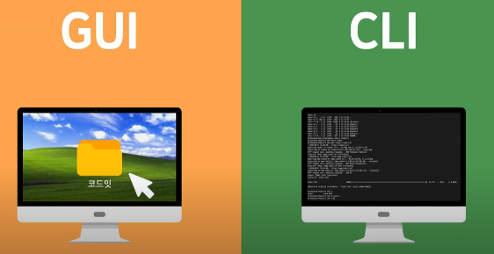



팀 버너스리
마크 앤드리슨
2003
스티브잡스
2022
Notes:
31page 팀 버너스리: 영국의 컴퓨터 과학자
마크 앤드리슨: 미국 실리콘밸리 연쇄 창업가(기업가) 벤처 투자자,
스티브잡스: 애플
운영체제: 사용자가 컴퓨터와 상호작용할 수 있도록 연결 다리 역할.

Slide 6
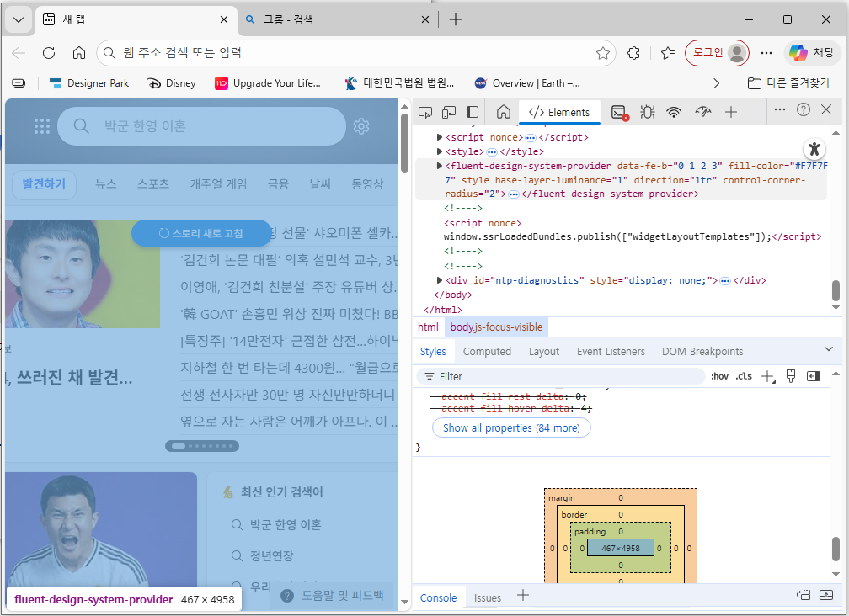
윈도우에
기본 탑재된
엣지edge에서
개발자 도구
F12

Slide 7
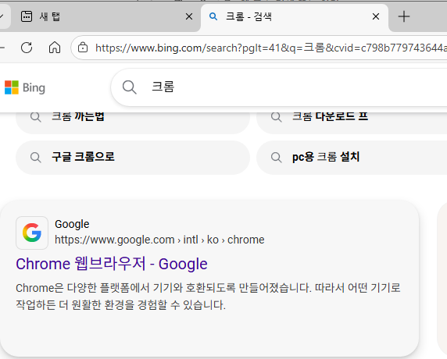
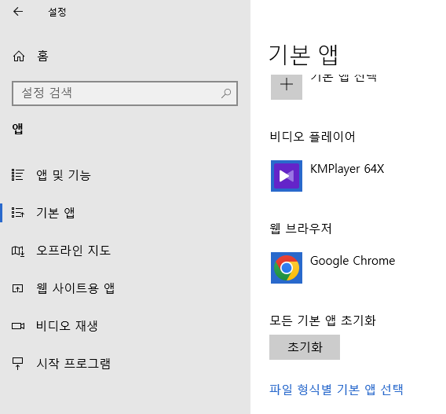

Slide 8
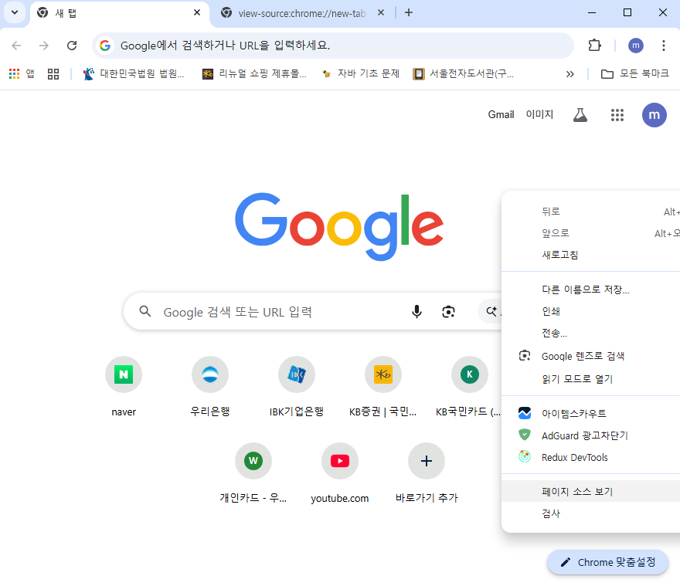
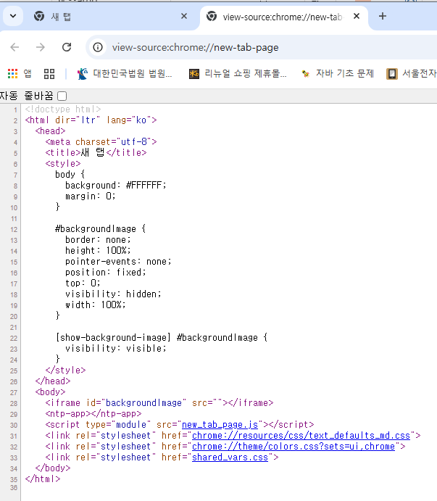


Slide 9

HTML이란?
Hyper Text Markup Language
Notes:
안녕하십니까 오늘부터 여러분과
html, css, js를 함께 공부하게 될 …입니다. 잘 부탁 드립니다.
html이란 무엇일까요?
하이퍼 텍스트 마크업 랭기쥐 의 맨 앞자를 따서 만든 html은
우리가 보는 인터넷 상에서 사용되는 웹페이지의 정보를 표현하기 위한 언어입니다.
그렇다면 하이퍼텍스는 무엇이고 마크업은 무엇일까요?

Slide 10
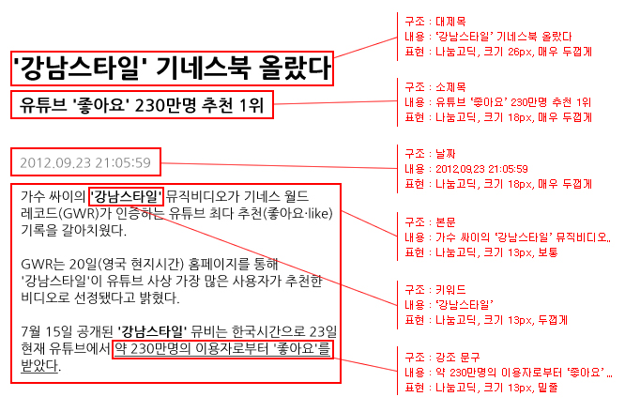
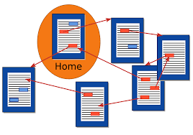
HyperText Markup Language
하이퍼텍스트?
마크업?
Mark + up
HyperText
합성어로
문서를 서로 연결해 주는 Link “링크”
‘표시한다’
Notes:
웹사이트에서 더 상세한 정보를 보기 위해 우리는 클릭 또는 터치를 통해서 다른 페이지로 이동합니다.
이런 것을 하이퍼텍스트 링크라고 합니다. 문서를 연결해 주는 것입니다.(한 문서에서 다른 문서로 즉시 접근할 수 있는 텍스트이다.)
텍스트 전체 구조가 하이퍼텍스트: 연결 가능한 구조, 텍스트 전체 개념
하이퍼링크: 일부 <a> button, img
마크업은 make와 up의 합성어로 ‘표시한다’라는 뜻입니다.
텍스트(제목/강조/리스트), 이미지, 영상 등 위치를 표시하는 것 의미합니다.
실습을 통해서 익히게 될 것입니다.

Slide 11
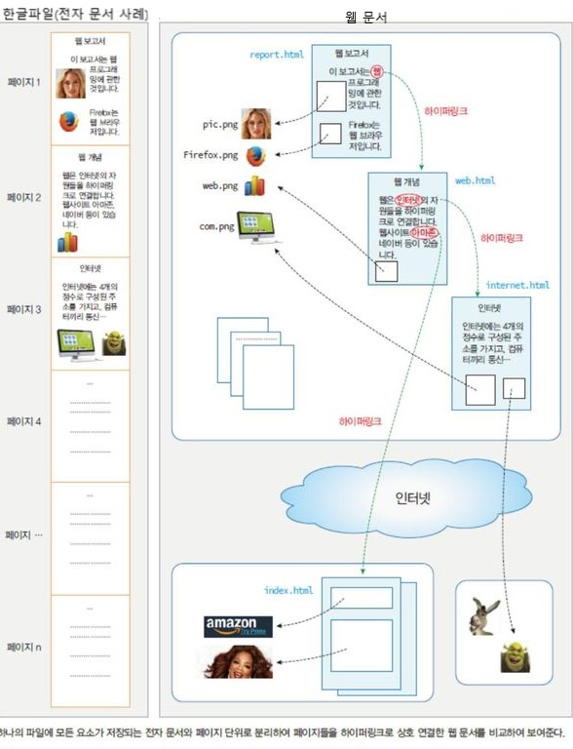
전자 문서와 웹 문서

Slide 12
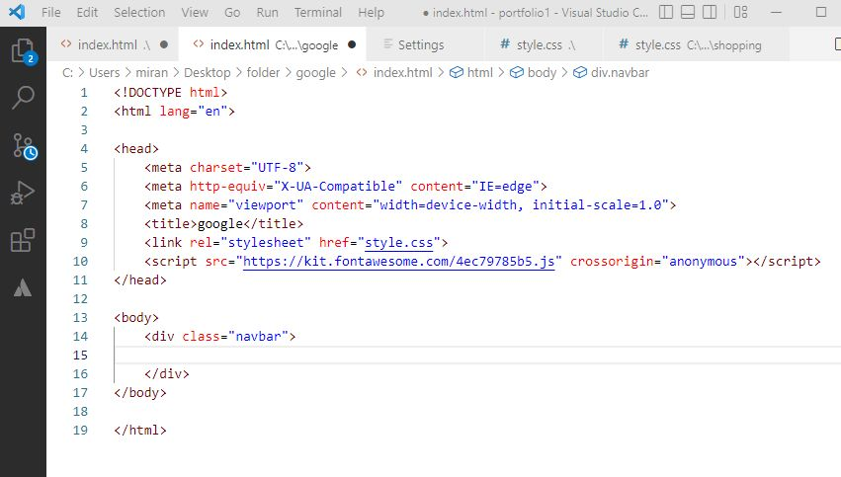
HTML5 문서의 기본구조
<html> 부모태그
</html>
<head> 자식 태그
문서제목, 메타데이터,
자바스크립트, CSS링크,
</head>
<body> 자식 태그
문서의 본문 내용
</body>
Notes:
소스를 조금 더 자세히 살펴보면 맨 위에 줄에 문서선언이 있고요
전체는 html로 감싸있는 것을 알 수 있습니다.
그 안에는 헤드와 바디로 감싸 있습니다.
앞으로 우리는 <body>태그 안에서 본문 내용을 작성하게 될 것입니다.

Slide 13
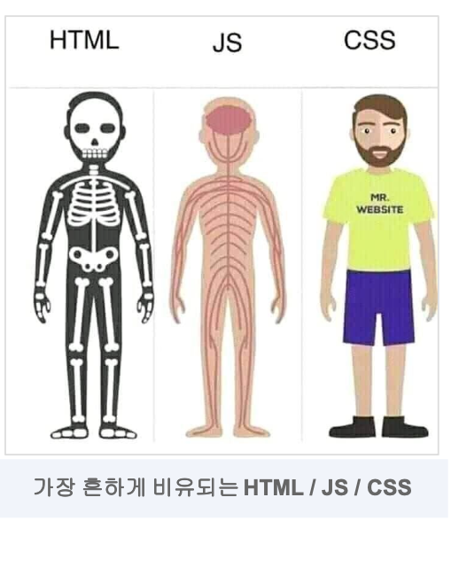
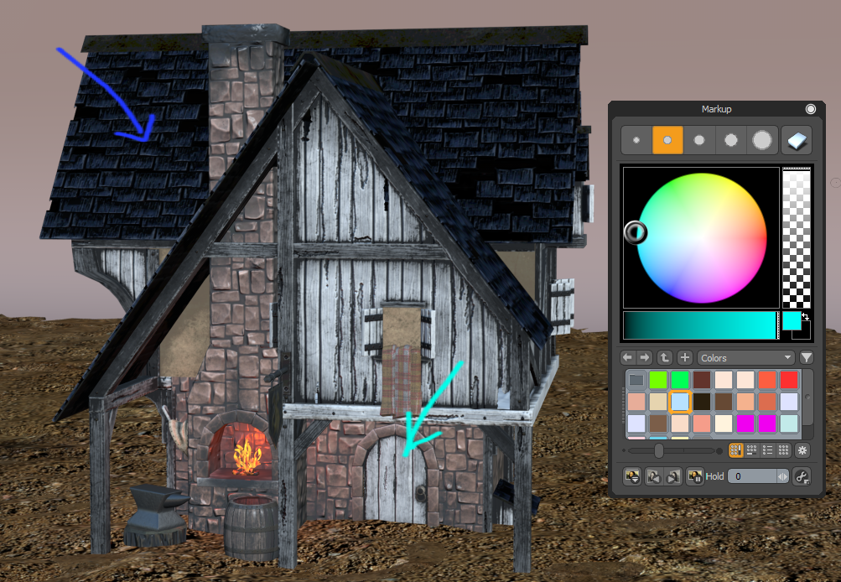
웹 페이지 구성 요소
Notes:
웹페이지 구성: 구조와 내용,
모양, 색깔, 위치
움직임, 행동, 응용프로그램
분리 작성의 중요성: 마네킹과 의상이 붙어있게 만들엇더라면 마네킹에 다른 옷을 입힐 수 없다.

Slide 14
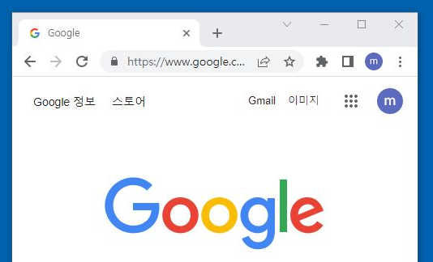
head 태그 안의 내용
문서 선언 html
“ko” 스크린리더 한국어로 읽음
문자 인코딩 방식 (한글깨짐 방지)
그밖에
문서의 기본 세팅, 제작자, 간략 설명 등
문서의 제목
외부 파일 링크
Notes:
헤드 부분에 대해 더 자세히 살펴보면,
문서의 맨 위에 줄에 DOCTYPE 을 선언하여 html 문서라는 것을 선언합니다.
인코딩: [문자를 숫자로]컴퓨터에 저장하기 위해 숫자0과1인 2진수로 변환하는 것을 인코딩
비 한글 문화권 국가에서도 깨지지 않고 정상적으로 표기되도록 지정.
문서를 해석하는 데 필요한 정보를 입력하는 head부분은
지금은 이런 것이 있구나. 정도로 이해하고 넘어가면 됩니다.
스크린리더(화면낭독기)

Slide 15
“요소(태그)”로 구성된 HTML
<h1> html웹프로그래밍 </h1>
<시작태그 속성명=“속성값” …> 내용 </종료태그>
<열기태그> </닫기태그>
<a href=“http://google.com” targe=“_blank”> 구글 </a>
Notes:
제목태그인 h1태그를 예를들면 이렇게 입력합니다.
시작태그와 종료태그 안에 내용을 입력하죠.
꺾쇠괄호!!
종료태그는 슬래시와 태그명을 넣어줍니다.
열기 / 닫기 태그라고도 합니다.
시작 태그 안에는 속성명과 속성값을 쓰는 태그가 있기도 하고, 종료태그가 없는 <img>, <hr>, <br> 태그도 있습니다.
보통 태그나 요소를 혼용해서 사용하기도 하지만,
요소는 요소이름, 속성, 요소내용, 이를 둘러싼 꺾쇠괄호를 통칭해서 말합니다.

Slide 16
세미냑
해변, 푸라 페티텐겟, 쇼핑
<img src="pic03.jpg>
<h2>세미냑</h2>
<p>해변, 푸라 페티텐겟, 쇼핑</p>
Notes:
텍스트편집기를 통해 입력된 태그가
브라우저를 통해 태그를 해석해서 화면에 나타내어 주는 것입니다.
paragraph 문단(글의 한 토막)

Slide 17
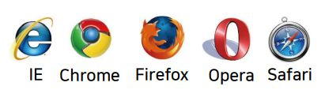

HTML을 위한 준비물
작성을 위한 웹 편집기
실행을 위한 웹브라우저
메모장
워드프로세서
Eclipse, Atom, EditPuls, UltraEdit,..
Visual Studio Code
Replit.com , codepen.io
드림위버
구글 모질라
edge
마이크로소프트
Notes:
웹문서 작성프로그램과 확인하는 프로그램이 다릅니다.
웹 기반 코드 편집기(별도의 설치없이)
웹사이트를 만드는 데 가장 기본이 되는 html은 무엇으로 작성할까요?
빠르고 쉽게 html 파일을 만들 수 있는데 메모장이나 한글 등의 워드프로세서로 작성할 수도 있습니다.
예전에 사용하던 툴인 드림위버, 나모웹에디터 같은 것도 있고
요즘은 프로그램 설치 없이 직접 온라인에서 작성하면서 바로 확인할 수 있는 툴도 있습니다.
개발자들이 주로 사용하는 이클립스, 비주얼스튜디오코드 등이 있습니다.
작성한 html문서를 실행하는 제조사별 다양한 웹브라우저가 있는데 우리는 크롬을 사용할 것입니다.

Slide 18
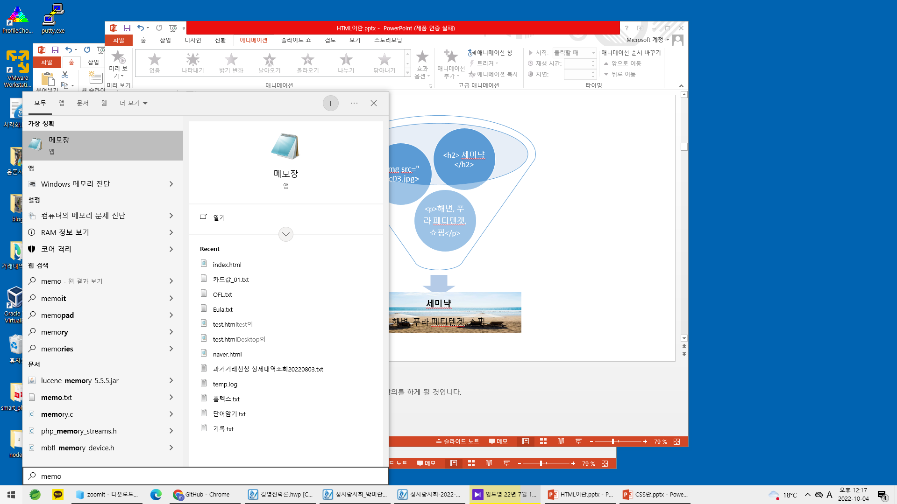
화면 왼쪽하단 “윈도우”
키보드 “윈도우 키”
Notes:
화면 왼쪽 하단의 ‘윈도우’ 버튼을 눌러서 “메모장” 또는 영어로 “memo”를 검색해서
메모장을 띄워볼게요.

Slide 19
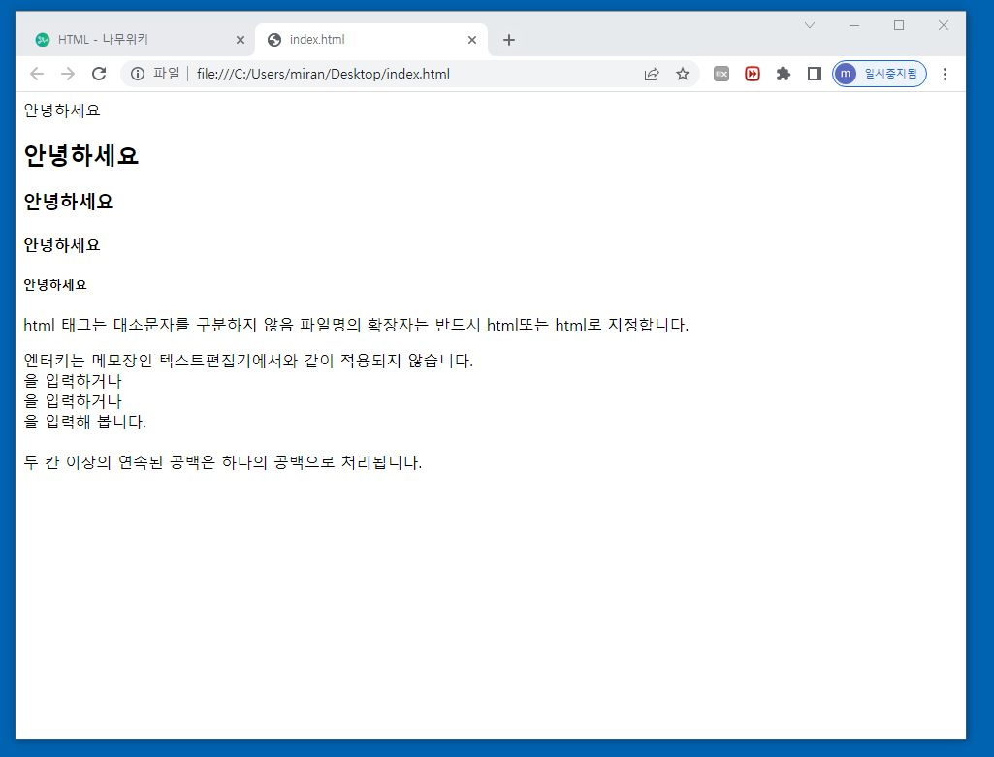
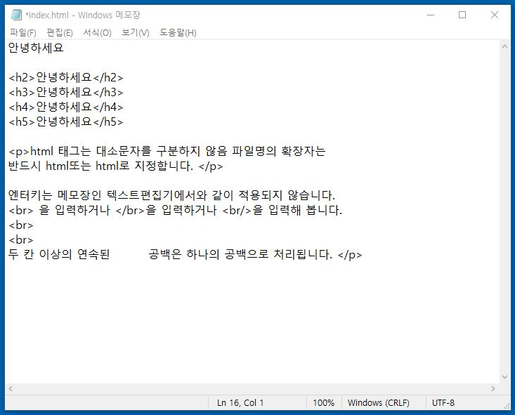
요소들의 조합으로 구성
Notes:
visual studio code 편집기를 사용하기에 앞서
메모장을 이용해서 간단한 html을 작성해 보겠습니다.
충분히 html을 작성할 수 있는 것을 경험해보고 편집기 사용의 편리한 점도 느끼게 될 것입니다.
br 엔터키 역할인 줄바꿈을 해주는데요, 문장이 길어지면 불편하죠.

Slide 20
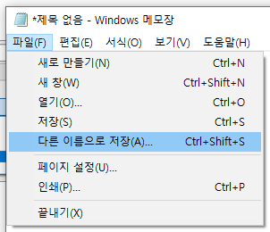
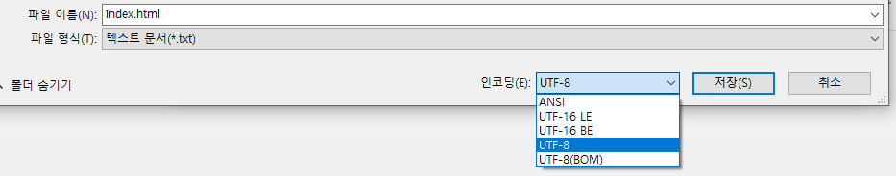
저장하기
Notes:
UTF-8이랑 확장자html 확인해보고, 바탕화면 브라우저에서 열어보기. 실습!

Slide 21
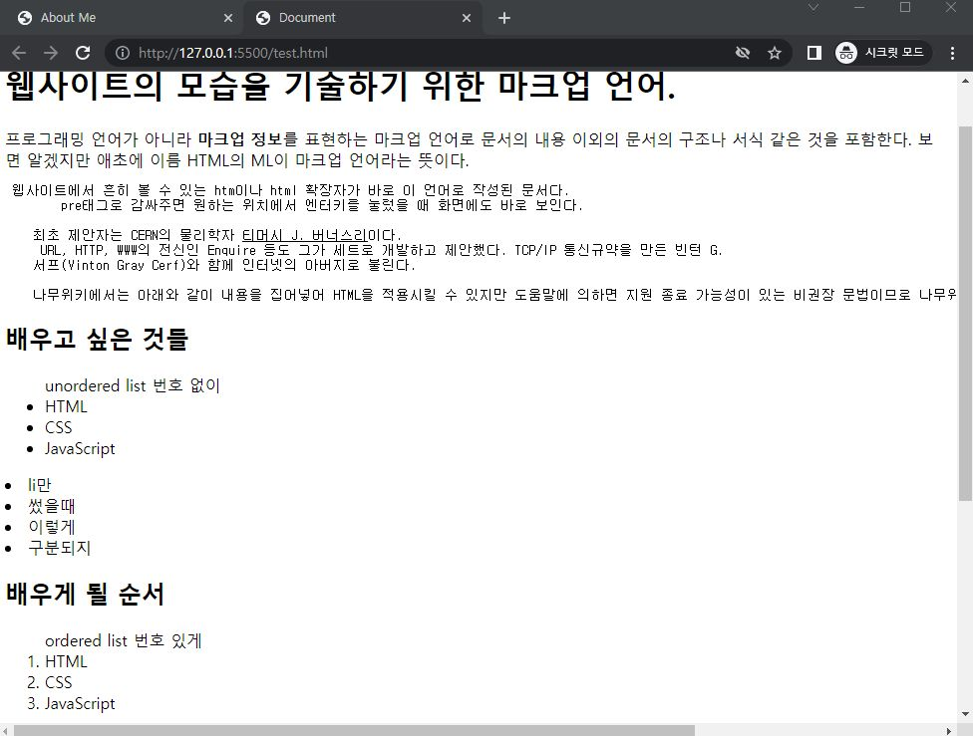
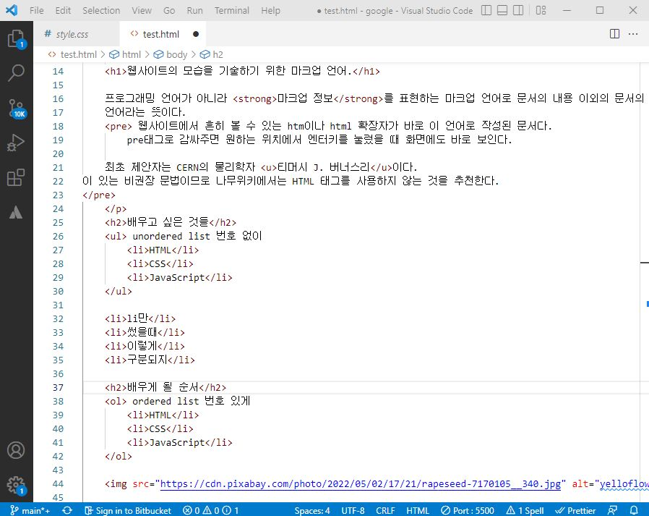
비주얼스튜디오코드 설치에 앞서..
Notes:
이런 내용들을 작성할 때에 편집기를 이용하면
태그 색상이 다르게 표시되고
들여쓰기가 되어 편하게 구분할 수 있습니다.
그럼 설치해 보고 입력해 보겠습니다.
왼쪽에 브라우저 화면/ 오른쪽 html파일 열어두기

Slide 22
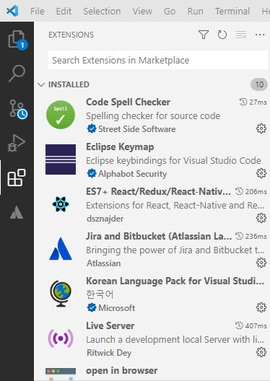
개발환경 설정하기
Visual studio code 검색 설치. Download for window.
Extension (네모박스) 확장 눌러서 다양한 서비스 다운
Auto Rename Tag
Live Server
eclipes Keymap : 이클립스와 같은 단축키 사용가능. 선택사항.
컨트롤Y와 컨트롤 시프트 F 정렬 사용
Auto Close Tag 를 받아도 된다.
Prettier 자동정렬
컨트롤+shift+p (cdl)누르면 language 한글/영어로 바꿀 수 있다.
컬러 테마 변경할 수 있다.
폰트 d2codin으로 하면 가독성이 좋다.
https://github.com/naver/d2codingfont 최신버전으로
Notes:
글자체를 바꾸고 싶은 경우,
github.com/naver/d2codingfont 다운로드항목 최신버전 zip파일 / 해당파일 오른쪽 마우스 설치
색상 테마를 변경할 수 있다.
이후 바탕화면에 새로운 폴더를 만들어서 진행..

Slide 23
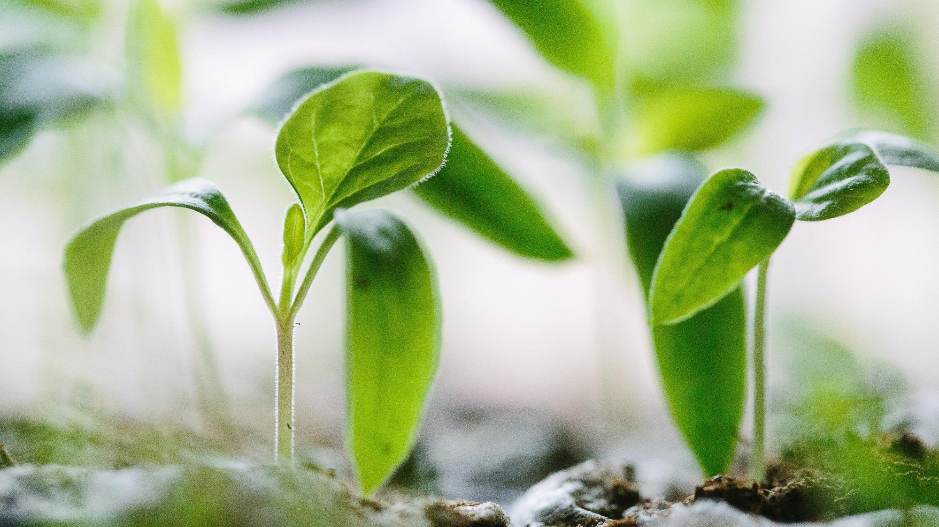
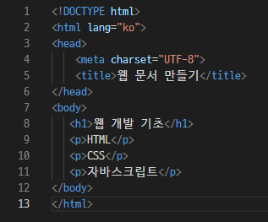
설치 후 첫 입력 해봅시다.
Notes:
9:30에 시작 10:20에 쉬는 시간 (10분간)
10:30 ~ 11:20
11:30 ~ 12:20 점심시간
13:30 ~ 14:20
15:30 ~ 16:20
16:30 ~ 17:20
17:30 ~ 18:20 끝

Slide 24
HTML 문서 작성하기
대소문자를 구분하지 않지만 소문자 권고.
오탈자에 유의합니다.
파일의 확장자는 html로 한다.
단축키를 이용하면 편리해요.
Ctrl+z : 실행취소, Ctrl+c : 복사
Ctrl+v : 붙여넣기
Notes:
대,소문자를 구분하지는 않지만 소문자를 권고합니다.
Ctrl+Y : 실행
Ctrl+Shift+f 들여쓰기

Slide 25
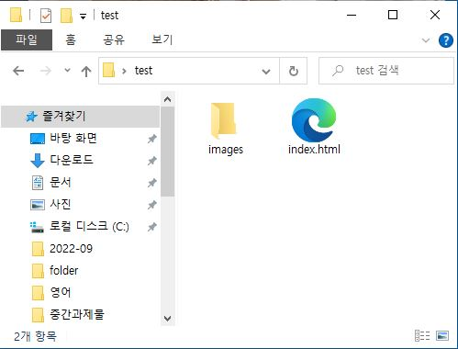
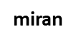

파일 저장 위치
1. 바탕화면에 영문이름명 폴더 만들기.
miran
2. 폴더 안에 images 폴더 만들기.
이미지들을 저장할 폴더.
miran
Notes:
이미지를 비롯해 음원이나 비디오 파일 등을
웹페이지에 넣을 때에 파일의 저장 위치가 중요합니다.
헷갈리지 않도록 앞으로 폴더 안에 이미지 폴더를 만들고,
같은 폴더에 html파일을 만들겠습니다.
test 폴더 안에 images와 index.html이
같이 있는 경우.

Slide 26
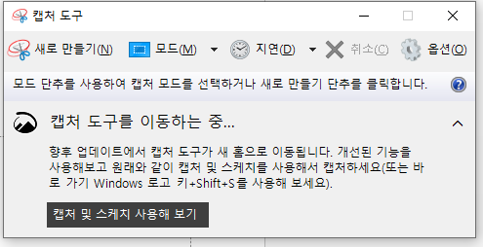
캡쳐 capture 도구
1. 윈도우키 누르고 capture 검색
인터넷 이미지를 캡쳐해봅니다.
확장자명과 파일위치에 주의합니다.
2. Shitf + Win + S 캡쳐
Ctrl + v 붙여넣기

Slide 27
이미지 확장자의 종류
gif
jpg /jpeg
png
Notes:
Jpg/Jpeg일반적으로 많이 사용 : 여러 번 편집 저장할수록 화질이 나빠짐
png 배경이 투명한 파일 (웹에서 사용하기 위한 확장자)
gif움직이는 이미지 등
특성이 다릅니다. CSS정석 94쪽

Slide 28
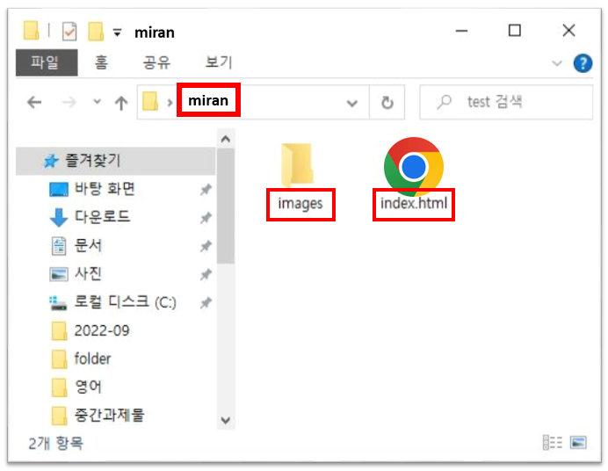
이미지를 넣는 <img> 태그
<img src = "images/a.jpg" alt="사람"/>
Notes:
바탕화면에 test폴더를 만들고 해당 폴더 안에 images폴더를 만들어서 이미지를 다운받아 저장.
(파일 위치(경로)가 중요. 상대경로/절대경로)
alt는 이미지가 나타나지 않았을 때 사진을 설명하는 글을 써서 보이지 않더라도 (설명글)
어떤 사진이 있는지 나타내 줍니다. [대체용 이미지]
가로width, 세로height 크기(픽셀,%)를 직접 설정할 수 있으며 나중에 배우게 될 (104p)
css에서 디테일한 설정이 가능합니다.
파일 형식 (확장자) 종류 또한 중요한데요,
아이콘천국 / 캡쳐도구(윈도우)

Slide 29
상대경로와 절대경로
상대
경로
지금 위치를 기준으로 images폴더 안에 있는 testImg.jpg 파일로 접근
"./images/testImg.jpg”
절대
경로
http://www.google.com 또는
C:\users\document\test.jpg
/ 루트 (하위)
./ 현재 위치
../ 현재 위치의 상단 폴더 (상위)
Notes:
절대경로: 웹페이지나 파일이 가지고 있는 고유한 경로
상대경로: '현재 위치한 곳을 기준'으로 해서 ‘파일의 위치' index.html 기준으로 images폴더 안에 있는 test.jpg 파일로 접근을 하면 이렇게

Slide 30
텍스트를 표현하는 태그를 이용해 문서 작성해보기.
3. 특징
감귤은 각종 비타민을 시작으로 무기염류, 섬유질의 중요한 섭취원으로 건강유지와 질병 예방에 유효한 기능성 성분이 풍부하게 함유됐다.
감기예방에 도움을 주는 비타민C, 젖산을 분해해 피로를 없애주는 구연산, 항산화 효과로 피부 미용과 신진대사를 원활하게 하며, 감귤껍질 안쪽의 흰 부분과 알맹이를 싸고 있는 속껍질에는 변비를 해소하고 설사를 억제하는 효과가 있는 섬유질 펙틴 등이 다량 함유되었다.
또한 감귤류에는 항산화, 항암, 항염증에 효과가 있는 비타민 P라고 불리는 ^{플라보노이드(위첨자)} 60여 종이 존재하며, 골다공증의 위험을 낮춰준다는 _{베타크립토잔틴(아래첨자)}은 오렌지보다 약 15배 이상 많다.
<br> 줄 바꿈. 엔터키.
<p> 단락으로 문단을 나누어 준다.
<!-- 주석 내용 -->
<hr/> 수평선 그리기.
<h1>~<h6> 제목 굵은 글자, 자동 줄바꿈
<pre>편집기 문자 입력된 형식 그대로 유지 출력(엔터)</pre>
<blockquote>단락을 들여쓰기/blockquote>
<b>중요하지 않지만 진하게 표시
<strong> 중요하고 진하게 표시.
<em> 중요한 텍스트 기울게 표시.
<sup> 위 첨자 <sub> 아래 첨자
<u> 밑줄
Notes:
간단한 문장으로 다양한 텍스트 태그를 이용해 봅시다.
구글에서 원하는 단어 “귤” 검색해서 복사해옵니다.
자유롭게 입력해 봅시다.
내용이 들어가고 적용하고 싶은 태그를 앞, 뒤로 열기태그와 닫기태그로 감싸줍니다.
닫기태그가 없는 태그도 있음을 배웁니다.
blockquote 인용글
pre는 preformat의 약자 / mark 형광펜 효과

Slide 31
주석 내용을 입력해 봅시다.
<!DOCTYPE html> <!--HTML5 정의문/ 선언문-->
<html lang="ko"> <!--영어권 en 한글 ko-->
<head>
<meta charset="UTF-8"> <!--문자셋 한글이 깨지지 않게 인코딩-->
<meta http-equiv="X-UA-Compatible" content="IE=edge">
<meta name="viewport" content="width=device-width, initial-scale=1.0">
<title>Document</title> <!-- 웹문서의 제목 정의 / 검색엔진 최적화-->
</head>
<body>
</body>
</html>

Slide 32
HTML 개요
HTML은 웹 페이지를 만드는 데 사용하는 언어이며 매우 쉽게 배울 수 있습니다.
모든 태그는 미리 정의되어 있으며, 각각의 태그와 속성을 사용하기만 하면 됩니다. <!-- 주석내용 -->
<!-- 주석 안에 또 다른 주석을 삽입했습니다. -->
<!-- 위와 같이 어려운 코드의 이해를 돕기 위해서 개발자가 적어놓은 설명입니다. -->
HTML이란?
HTML은 HyperText Markup Language의 약자입니다.
웹 페이지는 ^{HTML 문서라고도 불리며}, _{HTML 태그들로 구성}됩니다.
각각의 HTML 태그는 웹 페이지의 디자인이나 기능을 결정하는데 사용됩니다.
속성 이름은 언제나 소문자로 작성하자!
HTML5 표준에서는 속성 이름에 대소문자를 구분하지 않고 있습니다.
하지만 W3C에서는 속성 이름을 사용할 때 될 수 있으면 소문자로 작성하도록 권장하고 있습니다.
또한, XHTML에서는 속성 이름을 더욱 엄격하게 소문자로만 사용해야 합니다.

Slide 33
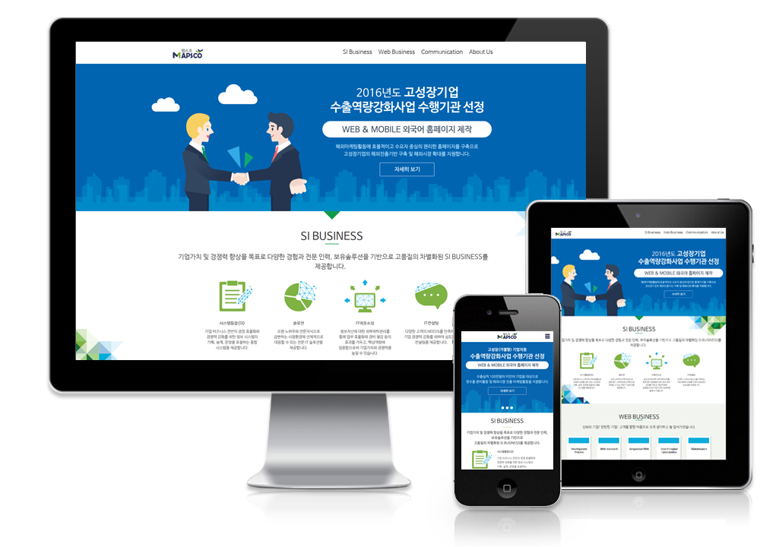
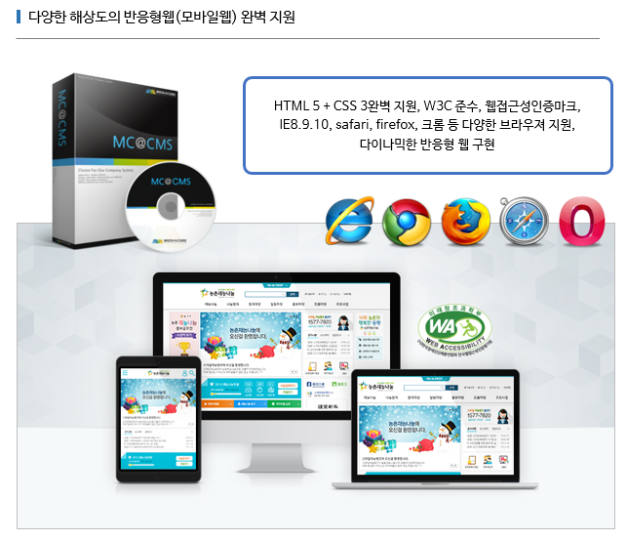


Notes:
47, 48~

Slide 34

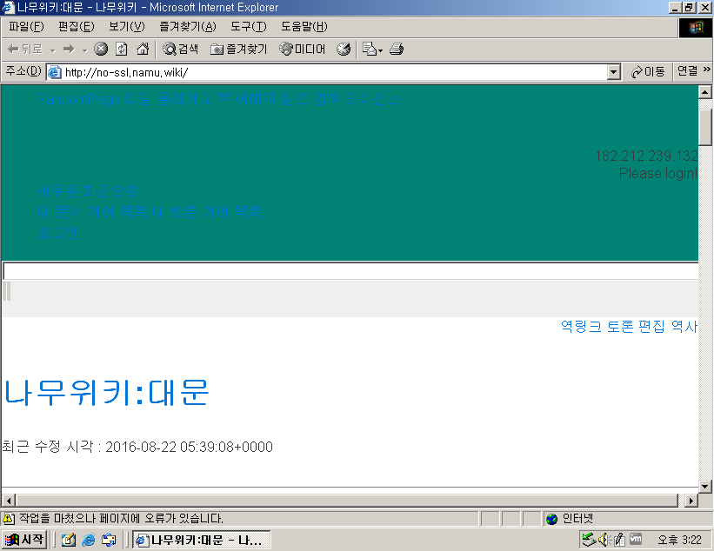
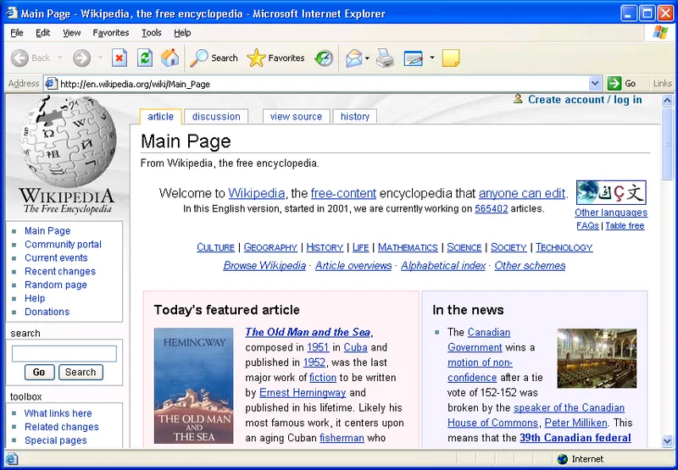
웹 브라우저의 호환성
IE 6 SP1, 윈도우 2000 환경에서 나무위키에 접속한 모습
IE 6 SP2, 윈도우 XP 환경에서 위키백과에 접속한 모습

Slide 35
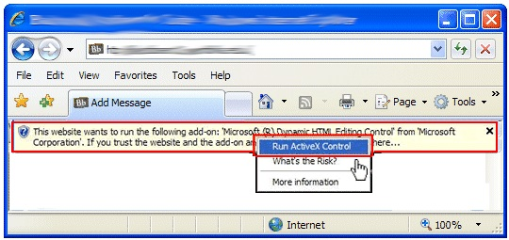
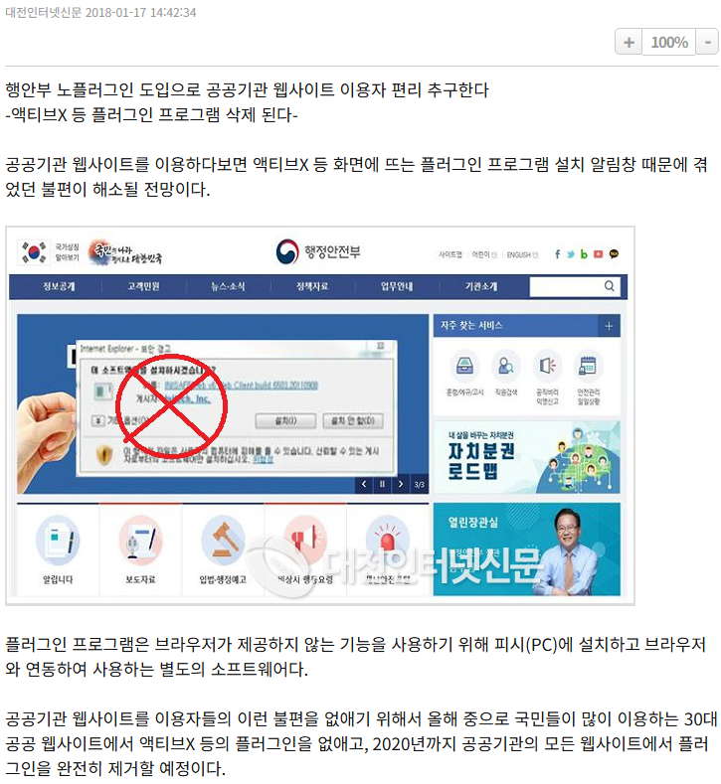
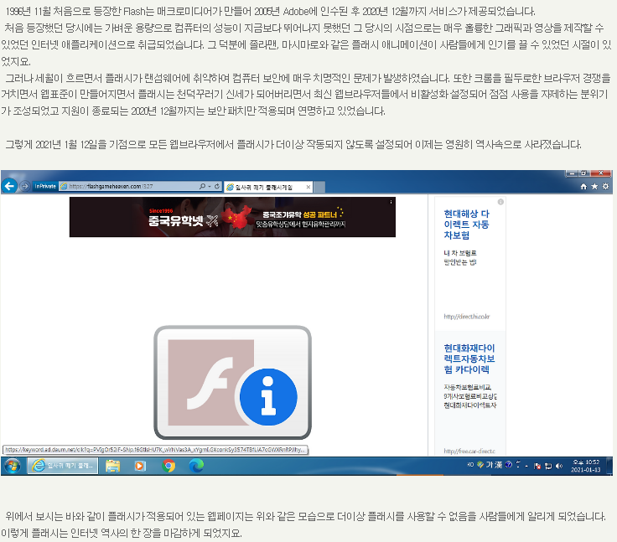
Notes:
48쪽. Active-X ,플러그인, 플래시 다양한 비표준 기술이 웹 브라우저에 혼재되어 사용되었었다.
텍스트, 동영상, 게임, 애니메이션 등
버전마다 다른 코드를 작성하는 등 어려움. 스마트폰, 태블릿, 노트북 등 따로 만들어야 했다.
때문에 프로그램 다운로드나 설치가 필요 없이 모바일, pc 어떤 인터넷 장치에서든 사용할 수 있도록 하는 범용 웹 표준을 개발할 필요성이 강력히 대두되었다.
HTML5의 표준 제정

Slide 36
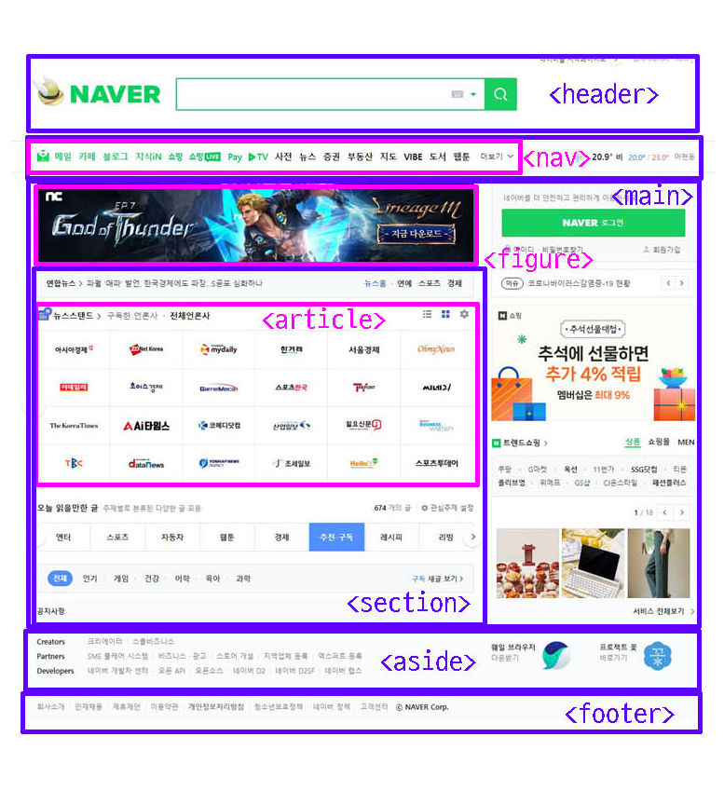
웹문서의 머리말, 로고, 메뉴 등 포함
버튼으로 구성된 메뉴를 그룹화
중요한 콘텐츠 그룹화할 때
동영상이나 음악
주로 기사의 미리보기, 섬네일, 제목, 본문 지정
콘텐츠 여러 개를 별도 섹션으로 그룹화
주로 연관된 기사 제목 여러 개를 그룹으로
부가 콘텐츠 그룹화
하단/ 기업주소,연락처,약관메뉴 등
Notes:
웹 사이트의 디자인은 서로 달라도 구조는 비슷합니다.
의미를 부여한 태그가 만들어져서 훨씬 사용하기 편하게 되었습니다.
이전에는 모두 div로 묶어서 구조를 짰는데 (class, id명을 부여함)
유지, 보수, 합동작업 하는데 알아보기 편리해졌습니다.
시맨틱 태그를 사용하면 화면 낭독기와 같은 보조기기에서 사이트의 구조를 제대로 이해할 수 있습니다.
그러면 더 정확하게 정보를 제공할 수 있습니다.
흔히 말하는 웹표준, 웹접근성, 웹반응형과도 연관이 있습니다.
어느 누가 보더라도 웹사이트의 정보를 일관되게 볼 수 있고, 접근하기 쉽도록 만드는 것이죠.
정해진 대로만 꼭 사용해야 하는 것은 아니며 만드는 사람이 편한 방식으로 정할 수 있습니다.

Slide 37
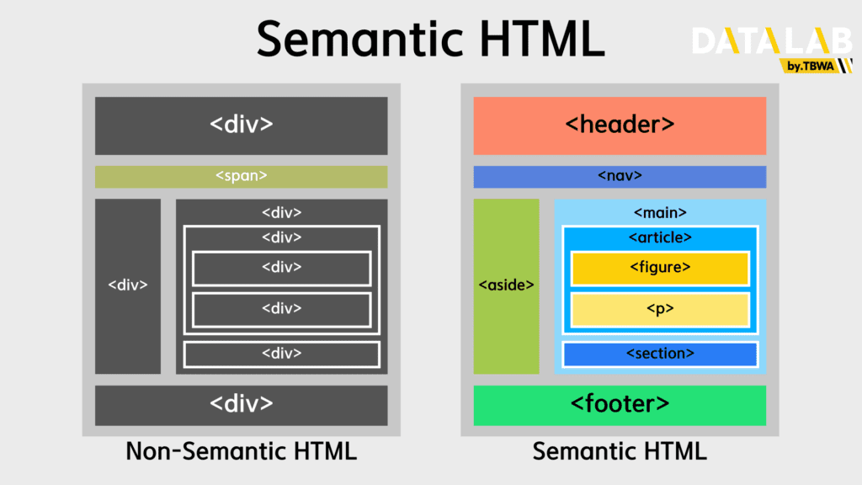
마크업 검증서비스https://validator.w3.org
교재 114p~
Notes:
semantic 의미가 있는 태그를 뜻하는 시맨틱 태그는 따로 외우지 않아도 실습해보면 저절로 익히게 될 것입니다.
이전에는 주로 div태그로 감싸준 뒤 class나 id명으로 구분을 했었는데
그렇게 되면 문서의 양이 많아질 때에 어느 부분인지 헷갈릴 수 있습니다.
영역을 나눠서 기본 구조를 설정하면 웹브라우저가 효율적으로 읽을 수 있습니다.
서로 다른 개발자가 유지보수 하는데 편리합니다.

Slide 38
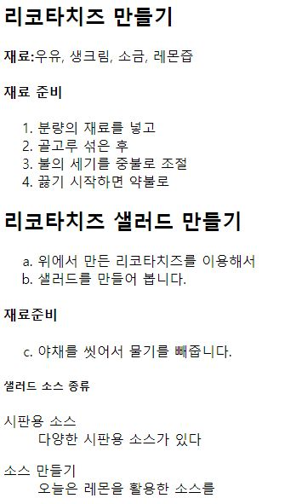
예제1-1
목록관련 태그
순서가 있는 목록 ol과 순서 없는 목록 ul
ol의 type은 1, a, i와 I, A를 넣을 수 있다.
Notes:
시판용소스/ 소스만들기는 dl로 감싸고
제목은dt, 설명글은dd를 이용해서

Slide 39
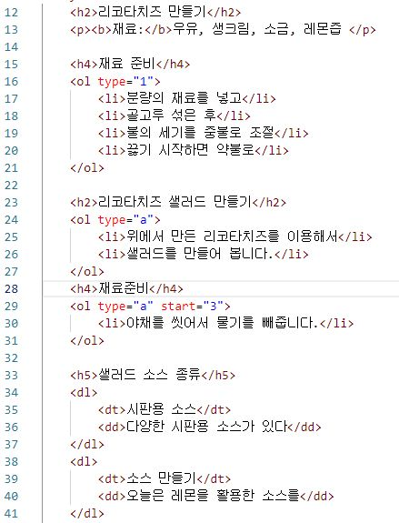
예제1-1
Notes:
https://www.w3schools.com/tags/tag_ol.asp
구글링 html list 로 검색해서 w3s에서 type으로 가서 이 외에도 어떤 방식이 있는지 확인!

Slide 40

목록 관련 태그 정리
<ol> 순서가 있는 목록의 시작과 끝을 나타냄. ordered list
<ul> 순서가 없는 목록의 시작과 끝을 나타냄. unordered list
<li> ol과 ul 안의 목록의 각 항목을 나타냄. List
<dl>설명 목록의 시작과 끝을 나타냅니다.
<dl> 설명 목록의 이름(제목)을 나타냅니다.
<dd> 설명 목록의 값(설명)을 나타냅니다.
Notes:
한번에 다 배울 수는 없으니 자주 사용하는 것을 직접 입력해보면서 실습을 통해 습득할 수 있습니다.
바뀌는 부분 또한 많으니 자주 검색해 보는 것을 추천합니다.

Slide 41
dl, dt, dd를 이용해서 작성해 보세요.
음료
캬라멜마끼아또
딸기요거트
디저트
스크램블 샌드위치
초코렛 케익
오늘의 과일
따뜻한 음료
카페라떼
허브티
밀크티
유자차
<dl>
<dt>음료</dt>
<dd>캬라멜마끼아또</dd>
<dd>딸기요거트</dd>
…
</dl>
Notes:
<dl>
<dt>음료</dt>
<dd>캬라멜마끼아또</dd>
<dd>딸기요거트</dd>
…
</dl>

Slide 42
ul태그 중첩의 중첩
커피
에스프레소
아메리카노
카페라떼
카푸치노
피자
이탈리아의 피자
나폴리식 피자
로마식 피자
시칠리아 칼초네
미국의 피자
뉴욕식 피자
시카고식 피자
하와이안 피자
대한민국의 피자
ul태그 중첩 메뉴와 서브메뉴
메인메뉴1
서브메뉴1
서브메뉴2
서브메뉴3
메인메뉴2
서브메뉴1
서브메뉴2
서브메뉴3
서브메뉴4
서브메뉴5
메인메뉴3
메인메뉴4

Slide 43
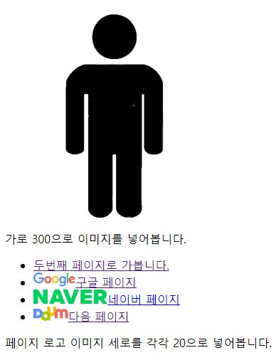
이동할 위치를 설정하는 하이퍼링크 <a>
예제1-2
메인 이미지 사이즈 가로 width :300px
로고 이미지 png파일 다운
높이 height: 20px로 지정
만들어 보세요~
Notes:
새로운 html문서를 다른 이름으로 저장하여 링크 걸어보기를 하겠습니다.
<a href=＂test2.html＂>두 번째 페이지로 가봅니다.</a>를 입력하여
두 번째 페이지가 나타나는지 클릭해보겠습니다.
그리고 아래 로고를 png파일로 다운받아,
구글 페이지로 이동하기를 해보겠습니다.
네이버와 다음은 직접 해보시겠습니다.

Slide 44
예제1-2 정답 화면
<img src = "img/사람.png" width="300" alt="사람 이미지"/> <br>
<ul>
<li><a href="test2.html">두 번째 페이지</a></li>
<li><img src="img/google.png" alt="구글" height="20"><a href="https://google.com">구글 페이지</a></li>
<li><img src="img/naver.png" alt="네이버" height="20"><a href="https://naver.com">네이버 페이지</a></li>
<li><img src="img/daum.png" alt="다음" height="20"><a href="https://daum.net">다음 페이지</a></li>
</ul>
Target속성 _blank 새로운 창(탭)으로 열기를 추가로 입력해 봅니다.
Notes:
html에서 px는 생략할 수 있습니다.
css에서 디테일하게 설정할 때는 단위 설정하는 게 더 중요해집니다.
추가로 <iframe src="test.html" height="100" width="600">아이프레임</iframe>
아이프레임을 만들어보자.

Slide 45
target속성
_blank 새탭이나 새 창에서 열립니다.
_self 기본값 : 현재 창에서 열림.
_parent 프레임 사용했을 때 부모 프레임에 표시
_top 상위 창에서 열림.
프레임 사용했을 때 프레임에서 벗어나 링크 내용을 전체 화면에 표시
<iframe> 페이지 안에 넣기
동영상이나 지도
구글맵스
지도검색 – 햄버거 메뉴- 지도퍼가기[탭] - html복사

Slide 46
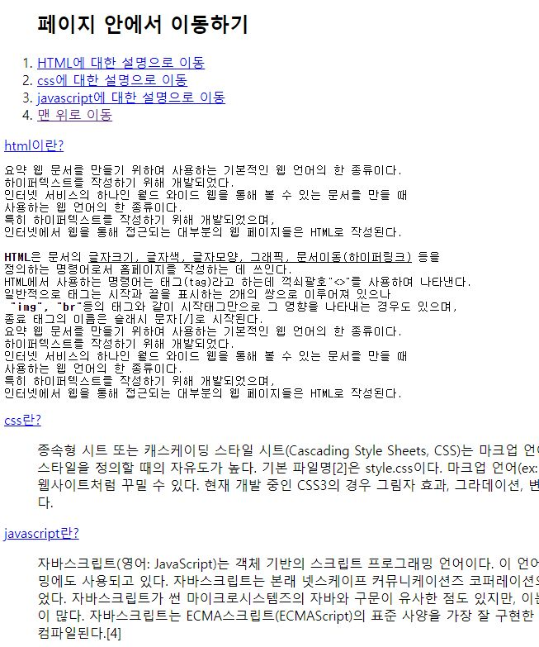
<같은 페이지 안에서 하이퍼링크 이동=앵커>
<h2>페이지 안에서 이동하기</h2>
<ol>
<li><a href="#html">HTML에 대한 설명</a></li>
<li><a href="#css">css에 대한 설명으로</a></li>
<li><a href="#js">javascript에 대한 설명</a></li>
</ol>
<a href=“” id=“html”>html이란?</a>
<pre> 요약 웹… </pre>
<a href=“” id=“css”>css란?</a>
<blockquote> 종속형 시트 … </blockquote>
<a href=“” id=“js”>javascript란?</a>
<blockquote 자바스크립트… </blockquote>
<a href="#top">맨 위로 이동</a>
새로운 개념인 div와 id의 등장!!
Notes:
하이퍼링크는 같은 페이지 안에서도 이동할 수 있습니다. (앵커anchor)
긴 문서의 페이지를 보기 좋게 메뉴로 이동할 수 있도록 만들어 보면서
새로운 개념인 div태그를 익혀보겠습니다. 가장 많이 쓰는 태그 중의 하나입니다.
문서의 영역을 그룹으로 묶어주어 스타일에서 꾸미기가 쉽게 해주는 역할을 합니다.
그리고 링크에 특정한 id 이름을 주어서 이동할 수 있도록 해줍니다.
id는 차차 class와 함께 자세히 다루도록 하겠습니다.

Slide 47
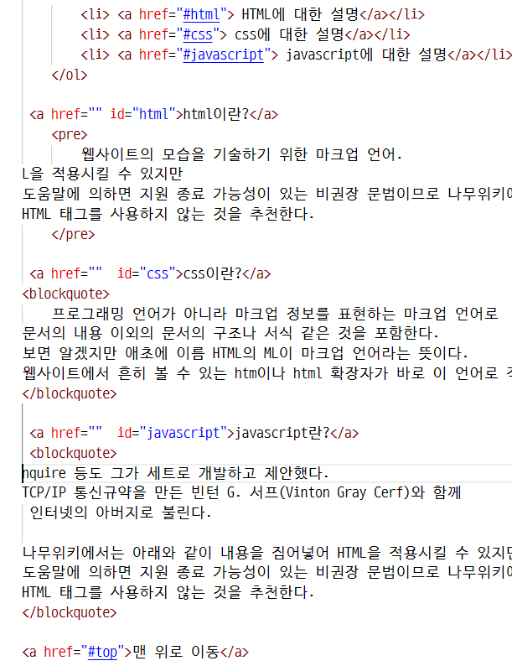
페이지 안에서 링크

Slide 48
자기소개 페이지 호스팅
깃허브 가입
2. 캡쳐본과 주소는
https://cafe.naver.com/bigbluesky 오늘의 과제물 제출 카페
구글 검색 결과 상단의 블로그 글만 믿지 말고, 항상 MDN에서 해당 속성을 검색해 보는 습관을 들여라
닷홈 가입(3개월갱신)과 페이지 올리기
웹페이지의 모든 첫 페이지는 index.html으로 되어있다.
images폴더 통째로 올리기.
링크는 _blank로 설정.

Slide 49


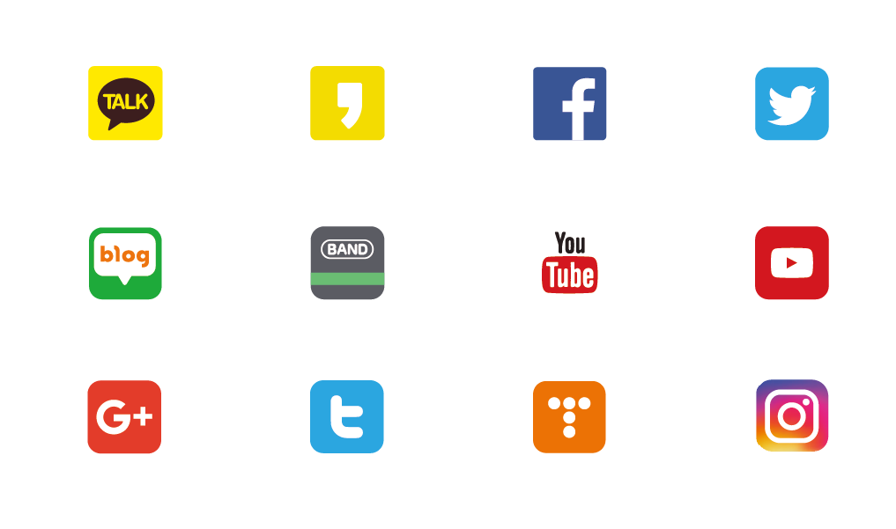
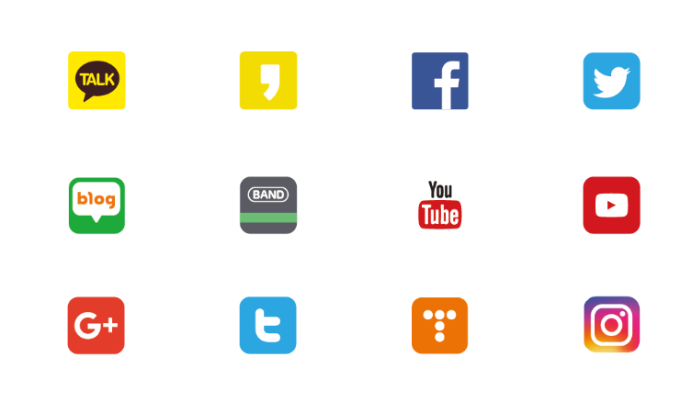
실습 2-1 자기소개 페이지 만들기
안녕하세요?
프론트엔드, 백엔드, 풀스택 웹 기술에 관심을 가지고
공부 중입니다. 즐겁게 코딩 중입니다.
제 mbti는……. 좋아하는 것은..
``만들고 싶은 것.
앞으로 하게 될 작업 물
1. HTML 웹표준, 웹접근성, 웹반응형
2. 스타일CSS, 웹디자인
3. 자바스크립트 기초
SNS주소 링크
블로그, 인스타그램,
Notes:
html에서 px는 생략할 수 있습니다.
css에서 디테일하게 설정할 때는 단위 설정하는 게 더 중요해집니다.
추가로 <iframe src="test.html" height="100" width="600">아이프레임</iframe>
아이프레임을 만들어보자.

Slide 50





Notes:
개발자 포트폴리오 예시
노션 예시 https://social.wanted.co.kr/community/post/1432

Slide 51

Notes:
카페에 올려주기.

Slide 52



테이블 table 표 만들기.
예제1-4
추가로 만들어보세요~
Notes:
이번에는 테이블 요소입니다. border넣기
표를 만들어 보면서 익혀봅시다.
추가로 가로에 한 줄 / 세로에 한 줄을 넣어보세요.

Slide 53


Notes:
위에서 만든
테이블을 thead / tbody / tfoot으로 감싸주어 영역을 분리합니다.

Slide 54
실습1-2-1 테이블(표) 만들기.
상품구성
실속형과 고급형 상품 구성
<h3> 문서 제목입력
<caption> 테이블(표) 제목입력
<tr>한 줄씩 감싸주기. </tr>
<th>태그 thead 맨 윗줄입력
<tr>한 줄씩 감싸주기. </tr>
<td> 칸의 내용입력 태그
용도 | 중량 | 개수 | 가격
실속형 | 3kg | 11~16과 | 17,000원
실속형 | 5kg | 18~25과 | 25,000원
고급형 | 3kg | 11~16과 | 28,000원
고급형 | 5kg | 18~25과 | 47,000원
Notes:
3정석95쪽 스타일 지정
<colgroup>
<col style=“background-color:#eee;”>
<col>
<col style=“width:150px;”>
<col style=“width:150px;”> </colgroup>
다음장 <col span=“2” style=“width:150px;”>한번에 지정할 수 있다.

Slide 55


셀 병합
colspan과 rowspan
Notes:
기둥 세로선을 뜻하는 colspan은 표의 세로로 된 열을
하나로 병합하는데 사용한다.
줄(행)을 뜻하는 가로선 row는 표의 가로를 하나로 병합한다.
조금 헷갈리지만, 지금은 이런 게 있구나 하는 정도로 사용해 봅시다.

Slide 56


간단히 내부스타일을
사용해 봅니다.
Notes:
css 스타일에서 자세히 다루게 될
꾸며주기를 조금 이용해봅니다.

Slide 57

실습1-2 테이블(표) 셀 합치기 연습.
상품구성
실속형 & 고급형 상품 구성
용도 | 중량 | 개수 | 가격
실속형 | 3kg | 11~16과 | 17,000원
 | 5kg | 18~25과 | 25,000원
고급형 | 3kg | 11~16과 | 28,000원
 | 5kg | 18~25과 | 47,000원
부분 합치기.

Slide 58
실습 1-3
셀 합치기 연습
이름 |  | 연락처
사는 곳
공부하는 것
Notes:
<table> 79pageCSS정석 / 표 구조화 84page
<caption> 셀 합치기 연습 </caption> //정석119쪽 문제 만들기
<tr>
<th>이름</th>
<td></td>
<th>연락처</th>
<td></td>

Slide 59
<style>
table{
width: 500px;
border: 1px solid #222;
border-collapse:collapse; /*한줄로표시*/
}
th, td{ /*각각 이용해보세요*/
width: 30px; /*가로*/
border: 1px solid gray; /*실선*/
padding: 5px; /*셀 안쪽 여백*/
}
</style>
<body>
<caption> 셀 합치기 연습</caption>
<table>
<tr>
<th>이름</th>
<th></th>
<th>연락처</th>
<th></th>
</tr>
<tr>
<td>사는 곳</td>
<td></td>
<td></td>
<td></td>
</tr>
<tr>
<td>공부하는 것</td>
<td></td>
<td></td>
<td></td>
</tr>
</table>
</body>
실습 1-3
셀 합치기 연습
이름 |  | 연락처
사는 곳
공부하는 것
Notes:
<table> 79pageCSS정석 / 표 구조화 84page
<td>주소</td>
<td colspan="3"></td>

Slide 60


입력 폼 form 만들기.
input
phone
birth
checkbox
h3
fieldset
legend
select
option
textarea
label
input
label
input
fieldset
legend
input
submit
label
input
radio
label
checkbox
Notes:
테이블 표 만들기 이어서 폼태그인 입력폼을 만들어 봅시다.
여기에서 입력하여 보내는 방식을 설정하게 되는데
메소드 속성이 숨겨서 서버로 보내지게 되는 post방식과 정보가 오픈되는 get방식이 있습니다.
예를들어 form태그 속성에서 action속성 특정 주소 값 이나 파일 위치를 (전송위치)
method속성에서 입력 값의 전송방식을 정합니다. post/get방식이 있는데
백엔드 개발자가 이 입력 받은 정보를 데이터베이스로 가져와
아무나 접근할 수 없어 보이지 않는 부분인 서버를 관리하고
추후 로그인, 본인 확인 등의 웹사이트를 운영하는데 중요한 개인 정보로 활용될 것입니다.
바탕화면/folder/test/입력폼.html 파일
CSS정석개정 137page / 143쪽

Slide 61

Notes:
https://colorhunt.co/ 등 css 컬러 조합 검색해보기.

Slide 62



프론트 엔드와 백엔드
클라이언트
(사용자)
서버
데이터베이스
(저장소)
Notes:
프론트엔드는 사용자 앞에 보이는 영역인 웹브라우저 화면에 보이는 것을 다루고, 백엔드는 뒤에서 보이지 않는 영역을 뜻합니다.
웹사이트에서 회원가입을 하거나 물건 주문할 때 우리는 입력을 합니다.
입력한 자료인 데이터베이스가 중요한 정보가 될 수 있기 때문에 개발자가 하는 일이 많아지는 부분이 될 것입니다.
form폼태그 등에서 입력 받은 내용을 서버로 보내[클릭!] 백엔드 영역에서 처리합니다.
form태그 속성 action(특정 주솟값이나 파일위치), method(전송방식)
두 가지를 다 커버할 수 있는 풀스택 개발자도 있습니다.
사용자 화면을 구성하여 앞에 보이는 것을 뜻하는 프론트엔드 영역과,
폼태그에서 입력 받은 내용 등을 서버로 넘겨 처리하는 백엔드 영역으로 나뉠 수 있습니다.

Slide 63
<form action=“register.php" method=“post">
태그 안의 내용을 처리해 줄 ASP, PHP, JSP 같은 서버 프로그램 지정
get방식
post방식
Notes:
사용자가 입력한 내용을 서버 쪽 프로그램으로 어떻게 넘겨줄 것인지 지정. method에서 사용할 속성값.
get : 데이터를 256~ 4,096byte까지만 서버로 넘길 수 있다. 주소 표시줄에 입력한 내용 그대로 드러남
post : 길이 제한x 내용 드러나지 x

Slide 64



Slide 65


Slide 66
<label> 아이디 <input type="text"> </label>
태그안에
폼 넣기.
<label for="user-id">아이디</label>
<input type="text" id="user-id">
태그와 폼 요소
따로 쓰고 연결.
Notes:
label 태그를 사용하면 폼 요소와 레이블 텍스트가 서로 연결되었다는 것을 웹 브라우저가 알 수 있습니다.

Slide 67
드롭다운 select
option
<label for=“path”>가입 경로</label>
<select id=“path”>
<option value=“blog”>블로그</option>
<form action=“” autocomplete=“off”> 자동완성기능 꺼짐
Notes:
웹3정석127,156,157 label 쓰는 방법.

Slide 68
전송
초기화
버튼
submit
reset
button
Notes:
submit : 폼을 서버로 전송
reset : 폼에 입력한 내용 초기화
button : 버튼 형태만 있을 뿐 자체 기능 없음.

Slide 69


Notes:
http://www.tcpschool.com/examples/tryit/tryhtml.php?filename=html_ref_tag_input_list_01
데이터 리스트에 대한 설명

Slide 70


div블록과 span인라인
block 요소 <div> | Inline 요소 <span>
하나의 줄을 전부 차지해서 내용 표시 자동 줄 바꿈 새로운 행에 작성됨 | 입력한 내용 만큼만 공간을 차지 줄 바꿈 수행되지 않아 앞 뒤 내용이 이어져서 한 줄로 표시됨
<div> <p> <h1> <ul> <ol> <form> 등 | <span> <img> <strong> <a> 태그 등
address, article, aside, blockquote, canvas, dd, div, dl, dt, fieldset, figcaption, figure, footer, form, h1~h6, header, hr, li, main, nav, noscrit, ol, p, pre, section, table, tfoot, ul, video | a, abbr, b, bdo, br, button, cite, code, dfn, em, i, img, input, kdb, label, map, object, output, q, ruby, samp, script, select, small, span, strong, sub, sup, textarea, time, var
Notes:
컨텐츠를 그룹핑 해주어서 관리하거나 페이지 디자인 배치를 편리하게 해줍니다. (콘텐츠 컨테이너) 컨텐츠를 묶어준다.
div는 구분된 큰 내용에 대해 분할하여 레이아웃 구성하는데 유리하다.
CSS 스타일 지정하는데 자주 사용할 것이기 때문에 저절로 익히게 될 것입니다.
inline이란 일렬로 늘어선 이라는 뜻을 생각해보면 인라인스케이트의 바퀴를 생각하면
한 줄로 나란히 있는 것을 보면 기억하기 쉬울 것입니다.
블록은 박스 느낌으로 기억하면 됩니다.
예제 04-1-3
04-1-4

Slide 71

출처: https://velog.io/@bori_note/CSS-inline-block-vs.-block
Notes:
황214

Slide 72
오디오, 비디오
<audio src="test.mp3" controls width="700" loop autoplay></audio>
<video src=“medias/salad.mp4” controls width=“700”></video>
웹 표준이므로
플러그인 프로그램 없이 웹 브라우저 자체에서 멀티미디어를 재생할 수 있습니다.
비디오 mp4 / webm / ogv
오디오 mp3 / ogg
Notes:
105page
<embed src=“medias/spring.mp3”>
autoplay loop 플레이어 표시없이 넣기

Slide 73

폼에서 사용하는 태그 1-1
<form> 폼의 시작과 끝을 만듭니다. <fieldset> 폼 요소를 그룹으로 묶습니다. <legend> 필드셋에 제목
<label> for속성값과 속성값을 일치시켜 결합할 수 있고 추후 프로그래밍적으로 관련 있다. (radio나 아이디/비번)
<select>, <option> 드롭다운 목록을 삽입합니다.
<textarea> 텍스트를 여러 줄 입력할 수 있는 텍스트 영역을 삽입합니다.
<datalist> 데이터 목록을 삽입합니다.
<input> 사용자가 내용을 입력할 필드를 삽입 – 태그유형 type –아래
text 한 줄 짜리 텍스트를 입력할 수 있는 텍스트 상자를 넣는다. password 비밀번호 입력 필드
search 검색할 때 입력하는 필드 url 주소 입력할 수 있는 필드/ email / tel / checkbox / radio/
number 숫자 조절할 수 있는 스핀 박스를 넣는다. range 숫자조절 슬라이드 막대
date/ month/ week 사용자 지역을 기준으로 년,월,일을 넣는다. time 초, 분할 초를 넣습니다.
https://developer.mozilla.org/ko/docs/Web/HTML/Element/Input 사이트를 참고. 구글링 등.

Slide 74
폼에서 사용하는 태그 1-2
datetime 국제 표준시 / datetime-local 사용자지역 기준 날짜,시간 넣습니다.
submit 전송버튼 / reset 리셋버튼/ image (submit버튼 대신 사용할 이미지를 넣습니다.)
button 일반 버튼을 넣습니다. file 파일 첨부할 수 있는 버튼을 넣습니다.
hidden 사용자에게는 보이지 않지만 서버로 넘겨주는 값이 있는 필드를 만듭니다.
<input>태그의 속성
autofocus 웹문서가 열리면 입력 필드 안에 마우스 포인터를 표시합니다.
placeholder 텍스트 필드에 힌트를 표시합니다.
readonly 입력 필드를 읽기전용으로 지정합니다.
required 필수 입력 필드를 지정합니다.
max 숫자 입력 필드에서 최댓값 지정/min 최소값 지정/ step 증감할 간격 지정
maxlength 텍스트 관련 필드에서 입력할 수 있는 최대 길이를 지정합니다.
minlength 텍스트 관련 필드에서 입력할 수 있는 최소 길이를 지정합니다.
size 텍스트 관련 필드에서 화면에 표시할 크기를 지정합니다.
list 연결할 데이터 목록을 지정합니다.

Slide 75
버튼 이미지 넣기….
<input type="image" src=“그림파일위치" width="18" alt=＂대체 텍스트">
버튼에 자바스크립트 실행하기 onclick=“window.open(‘열릴페이지.html’)”
예약 등 날짜입력<input type=“date”>
파일첨부버튼 <input type=“file”>
히든 필드 만들기 <input type="hidden" name="이름" value="서버로 넘길 값">
화면에 보이지 않지만 사용자 입력을 마치면 서버로 전송되는 요소
기타: html input 검색해보기. 구글링.

Slide 76
<object>태그는 오디오, 비디오, 자바 애플릿, PDF 등 다양한 멀티미디어 파일을 삽입할 때 사용한다.
웹 문서 안에 다른 문서 삽입하여 사용할 수 있다.
PDF파일 삽입하기
<object width=“900” height=“800” data=“product.pdf”></object>
오디오 , 비디오 삽입하기
<embed src = “파일이름.mp3”> 비디오는 mp4를, 오디오는 mp3 형식을 주로 사용.
<audio src =“경로.mp3” controls width=“700”></audio> 컨트롤속성 빼면 플레이어가 보이지 않음.
<video src = “경로.mp4” width=“700” autoplay loop></video>
속성 종류 loop 반복 재생 muted 소리 제거 poster”이미지 파일이름”

Slide 77
텍스트를 표현하는 대표 태그들..
<br> 줄 바꿈. 엔터키.
<p> 단락으로 문단을 나누어 준다.
<!-- 주석 내용 -->
<hr/> 수평선 그리기.
<h1>~<h6> 제목. 굵은 글자(볼드), 자동 줄바꿈
<pre>편집기 문자 입력된 형식 그대로 유지 출력(엔터)</pre>
<blockquote>단락을 들여쓰기</blockquote>
<b>중요하지 않지만 진하게 표시.
<strong> 중요하고 진하게 표시. 화면낭독기에서 강조.
<em> 중요한 텍스트 기울게 표시. 화면 낭독기에서 강조해서 읽어줍니다.
<sup> 위 첨자 <sub> 아래 첨자
Notes:
문단paragraph
꺾쇠괄호〈 〉
에 다 배울 수는 없으니 자주 사용하는 것 위주로 직접 입력해보면서 실습을 통해 습득할 수 있습니다.

Slide 78



6
6
3
3
3
3
6
6

Slide 79
교재 15일 집중코스. HTML, CSS
css, 개인홈피 1차 발표
javascript 시작
쉬는날
javascript 와 개인홈피 업그레이드.
Notes:
만드는 시간은 수업중에 드리고
오전 새로운 것 나가는 위주. 오후 실습 위주.
매 수업시간에 새로운 것 나가고 반복. 실습위주. 교재 중간중간 보기.
무언가 deadlin가지고 만들어 보는 것 중요.

Slide 80

HTML, css 조금
HTML, css, 교재 천천히
HTML, css
HTML, css, 교재, 개인 홈피
쉬는날
홈피 발표
JavaScript 시작
JavaScript 교재
Notes:
만드는 시간은 수업 중에 드리고
*오전 새로운 것 나가는 위주. 오후 실습 위주.
매 수업시간에 새로운 것 나가고 반복. 실습위주. 교재 중간중간 보기.
무언가 deadline 가지고 만들어 보는 것 중요.
연휴 전, 후에 상황을 보고
발표 일을 정하도록. 설 지나고 천천히 발표.
3째주 상담기간.

Slide 81




ENFJ
재미로 보는 mbti 자기소개.
나이 많음.
12살 지뢰찾기, 카드놀이 독파. 집요함.
후천적. 애 둘.
15 ANSI. 18살 홈피만들어줌.
단순 게임 테트리스, 숫자맞추기만 좋아함.
게임공학. 국비지원과정.전직.
모르는 것 알려주면 기쁨.
Notes:
저작권
모든 일 3년. 5년 고비 온다.
요리. 익숙함 꾸준함.
습관의 동물.

